Slide 1

2018年度述职报告
部门：内容分发事业部
姓名：黄太彬
Notes:
亮亮图文旗舰店https://liangliangtuwen.tmall.com
<编号>

Slide 2

目 录
工作回顾
CONCENTS
总结规划
关于个人
Notes:
<编号>

Slide 3

工作时间轴
2018.01-2018.07
进入互联网商务团队，负责预装、资源合作业务
2018.07-至今
进入浏览器内核
开发团队
互联网商务工作
浏览器内核工作
Notes:
<编号>

Slide 4
01
工作回顾-互联网商务
Notes:
<编号>

Slide 5
主要工作
业务类型 | 序号 | 主要工作 | 备注
预装业务 | 1 | 跟进百度，QQ浏览器，UC浏览器预装合作，并推动预装包测试，快速推进全量装机争取预装收益最大化。
 | 2 | 推动高德、优酷、wps等预装包更新，问题排查。
 | 3 | 推动天天快报、网易新闻、搜狐新闻push SDK接入。
 | 4 | 负责18年预装产品push拉活项目。
5 | 推动预装数据后台搭建。预装月、季度分析，报告输出。
资源合作业务 | 6 | Jovi智慧场景（原名悦享智能）项目资源引入。 | 对接28家第三方，促成合作并完成商务谈判16项
7 | 智慧桌面（原名负一屏）项目资源引入。
8 | 全局搜索项目资源引入。
9 | Jovi语音助手项目资源引入。
10 | Jovi智慧识图项目资源引入。
11 | 五大项目梳理，第三方引入规则制定。
12 | 快应用拓展。
Notes:
<编号>

Slide 6
预装业务理解
1、对配合招标或合作单价较高的产品赠送安装未激活的push。
2、对安装未激活的产品打上蓝色角标。
1、结合vivo用户画像，预装符合工信部要求的各类客户端。
2、实时全网覆盖率超过10%，商店下载卸载率低于50%。
02
04
1、通过引入同类型竞品，保障谈判资本和收益持续性提升。
2、制定竞价规则。
准入准则
激活提升
竞标策略
业务策略
运营策略
01
03
05
1、提升商业化有效利用率。
2、提升机器总合作单价。
1、根据合作要求，合理安排装机规划。
2、确保填充率最大化。
3、确保阶梯量级不同价格不同的预装产品收益最大化。
Notes:
<编号>

Slide 7
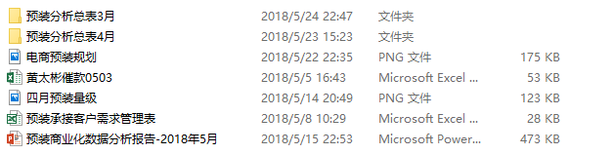
工作完成情况
 | 赠送push次数 | 5月 | 6月 | 7月 | 8月 | 9月 | 10月 | 11月 | 12月 | 统计次数 | 备注
58同城 | 1 |  | 1 |  |  |  |  |  |  | 1
爱奇艺视频 | 2 |  |  |  | 1 |  |  | 1 |  | 2
今日头条 | 2 |  |  |  |  |  |  |  |  | 0 | 不做商店的push
京东 | 2 |  |  |  |  |  | 1 |  | 1 | 2
聚美优品 | 2 | 1 |  |  | 1 |  |  |  |  | 2
快手 | 2 |  |  | 1 |  |  |  | 1 |  | 2
蘑菇街 | 2 | 1 |  |  |  |  |  | 1 |  | 2
搜狐新闻 | 5-6次 | 1 |  | 1 | 1 | 1 |  |  | 1 | 5
腾讯视频 | 2 |  | 1 |  |  | 1 |  |  |  | 2
腾讯新闻 | 2 | 1 |  |  |  |  | 1 |  |  | 2
天天快报 | 5-6次 |  |  | 1 | 1 | 1 | 1 |  | 1 | 5
网易新闻客户端 | 5-6次 |  |  |  |  |  |  |  |  | 0
唯品会 | 2 |  | 1 |  |  |  |  | 1 |  | 2
优酷 | 2 |  |  | 1 |  |  | 1 |  |  | 2
西瓜视频 | 2 |  |  |  |  | 1 |  |  | 1 | 2
目标：预装激活率提升至40%以上。
Notes:
<编号>

Slide 8
资源合作业务理解
01
02
03
规划定位
规划思路
规划目标
1、围绕HI-FI极致影音、极致影像、Smart三个核心定位，合理引入第三方优质资源。
2、结合公司产品规划，从视频、音频、拍照、智能四个细分领域进行深入研究和分析，挖掘优质的第三方资源。
1、持续积累各个细分领域的优质资源，做到产品有需要，可以快速响应内部需求。
Notes:
<编号>

Slide 9
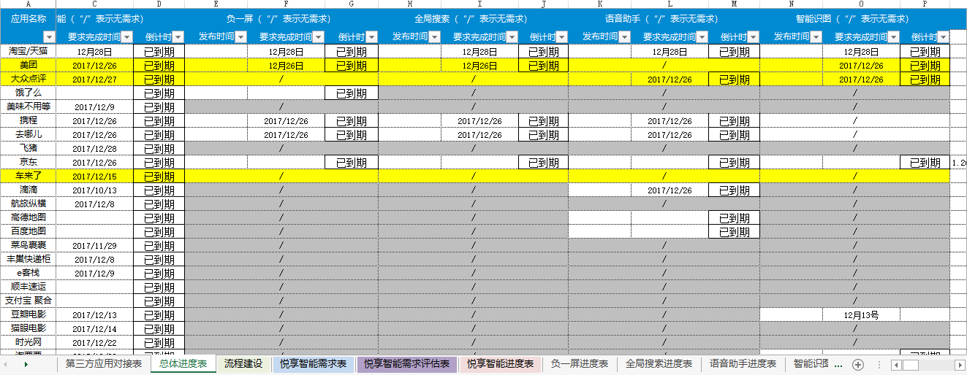
工作完成情况
商务沟通需求
商务、产品确定cp引入（功能需求，行业知名度，配合积极度，快应用）
产品输出功能介绍文档
商务初步沟通合作意愿
产品沟通需求
约电话会议沟通需求细节
商务沟通商务条件
技术 对接
技术对接，联合开发
商务合同签订
对接第三方：28家。推动执行并完成商务谈判：16项。
Notes:
<编号>

Slide 10

案例分享
领导沟通
1、立马变更预装，合作金额大，迟一个月公司会少几千万的收入。
01
运营沟通
1、等待QQ浏览器测试合格之后，发预装变更单。剩下10天时间，一般测试最理想测试情况需要2周时间。
02
测试沟通
1、与测试沟通，一切需要走流程的测试单可以与测试并行。
03
QQ浏览器
预装测试
客户沟通
1、推动QQ浏览器同事权力配合解决bug
2、推动对方到东莞解决问题
04
整合内部需求对外建立合作，体现项目推动，沟通协作能力。
Notes:
<编号>

Slide 11
案例分享
华为影响
1、丰巢前期与华为合作，提供数据，没有获得足够的利益。
01
谈判失败
1、对方要求我们在丰巢投放广告。
2、内部没有广告需求
02
资源整合
1、了解客户KPI：广告收益，寄件收益。
2、vivo提供资源：品牌露出，减少短信下发成本，负一屏寄件入口。
03
丰巢合作
达成合作
1、达成合作
04
整合内部资源达成合作，提升谈判能力与资源整合能力。
Notes:
<编号>

Slide 12
案例分享
前期准备
1、与对方沟通push的相关物料，以及push时间。10-100元随机金额话费大礼包（7元购买）。
01
问题出现
1、临近push发送时间点，活动不满足用户免门槛参与条件。
02
1、与客户和运营沟通，改方案时间来不及，只能在原有的活动那个基础上修改，增加免门槛参与条件，免费领取5·20超值现金券礼包和7元抢购话费大礼包资格。最终通过审核。
沟通协作
03
聚美优品
Push案例
1、push点击率：6.25%，
2、页面转化率：27.71%
收获结果
04
整合内部需求对外建立合作，与商业化运营协作。
Notes:
<编号>

Slide 13
01
工作回顾-浏览器内核
Notes:
<编号>

Slide 14
工作完成情况
100%
100%
80%
100%
100%
网络诊断
功能
Windows
Open/close需求开发
速度优化功能相关需求
加载模块功能维护，数据日常监控
通过公司审核专利一篇
Notes:
<编号>

Slide 15
项目经历
产品策划
因为技术性比较强，需要跟产品沟通策划方案，以及展示文案。
01
前端展示
需要推动前端兄弟帮忙实现错误页的相关支持。
02
诊断内容：pin检测，TraceRoute检测，跨网诊断，防火墙诊断，内网出错诊断，ssl错误诊断，缓存错误诊断，换DNS握手诊断，无缓存加载恢复，设置DNS恢复。
网络诊断
03
小窗展示
04
诊断过程中对话框实时展示诊断结论。
网络诊断
服务器端
诊断过程需要服务器端的支持
05
Notes:
<编号>

Slide 16
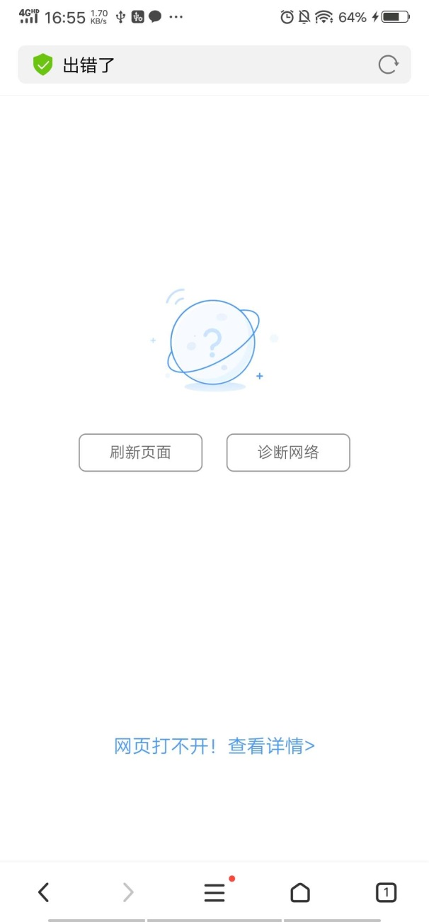
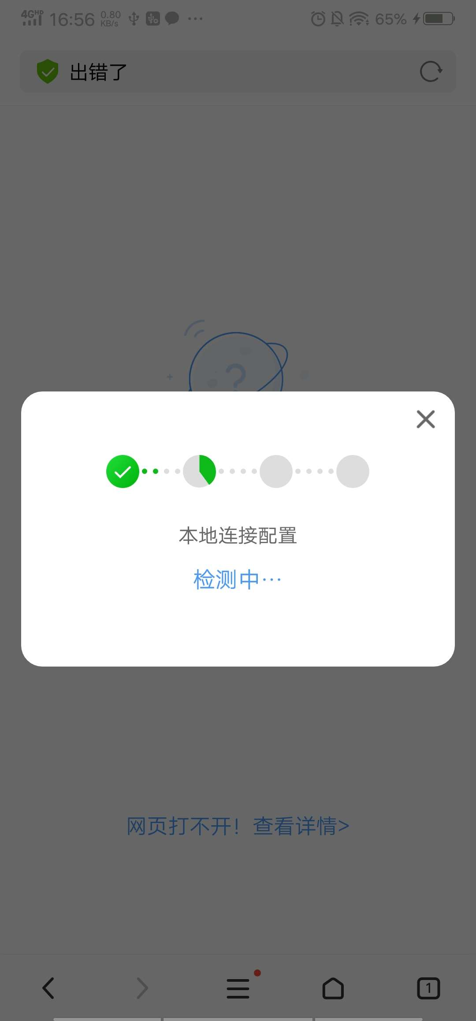
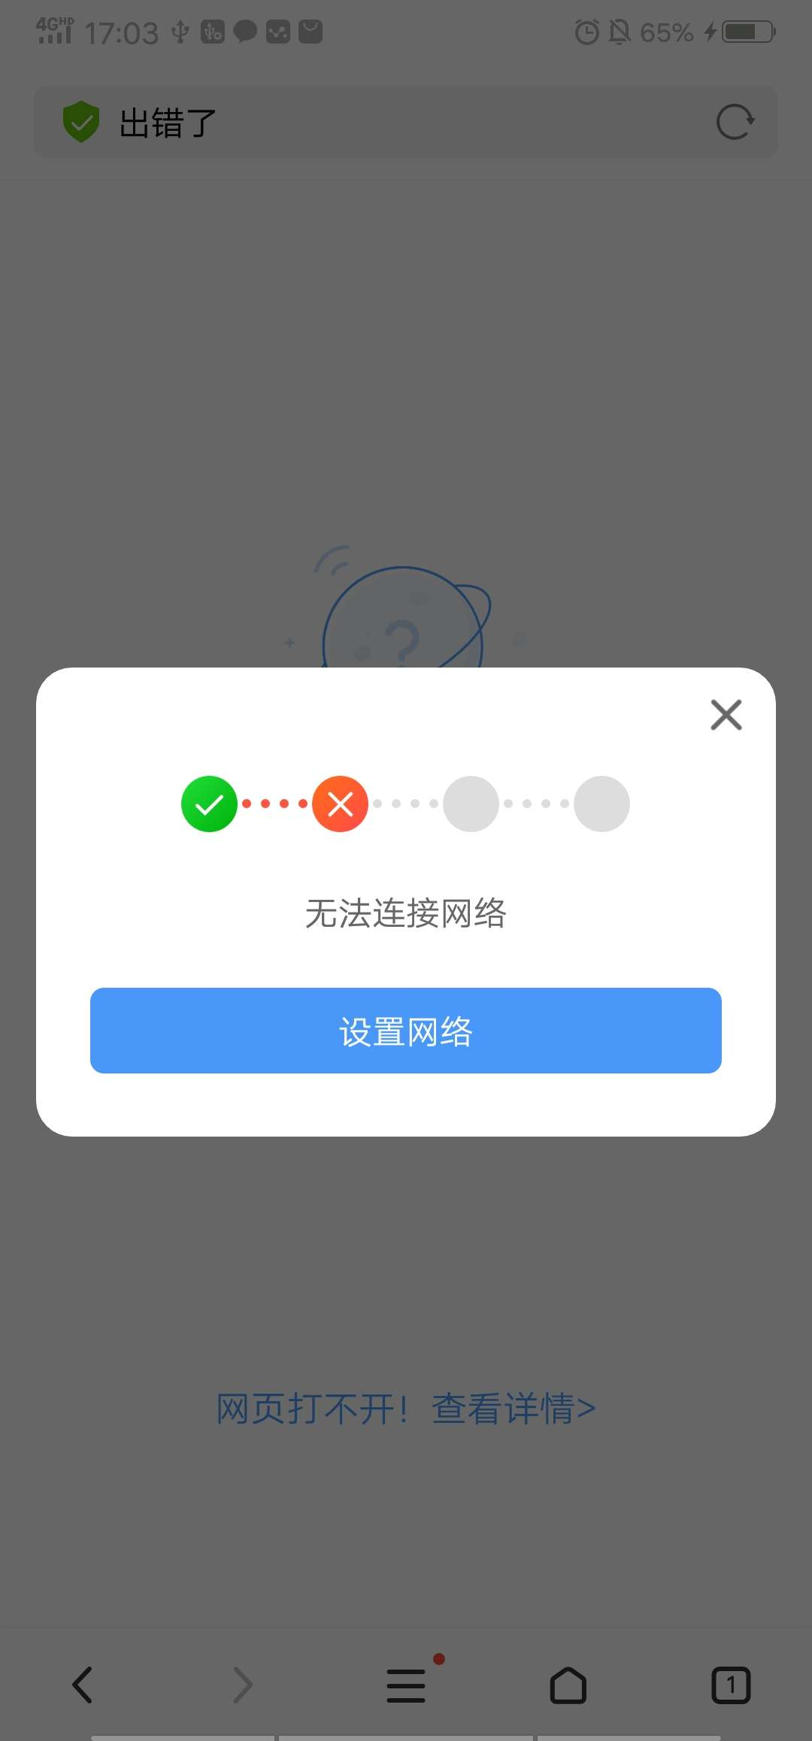
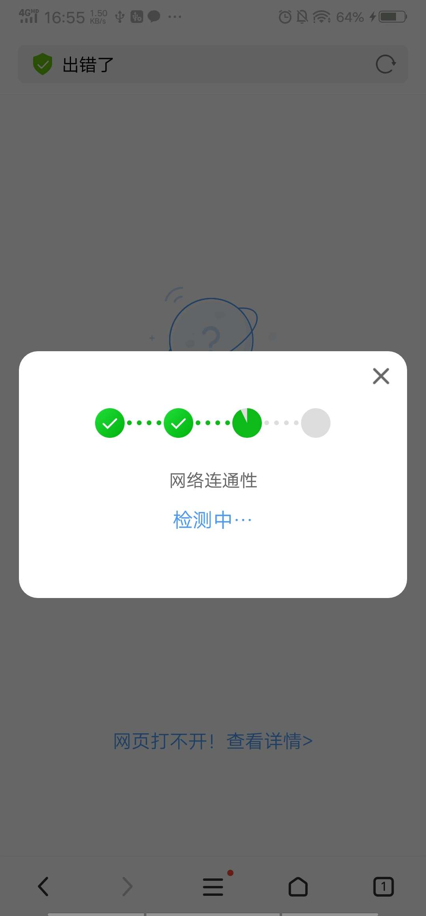
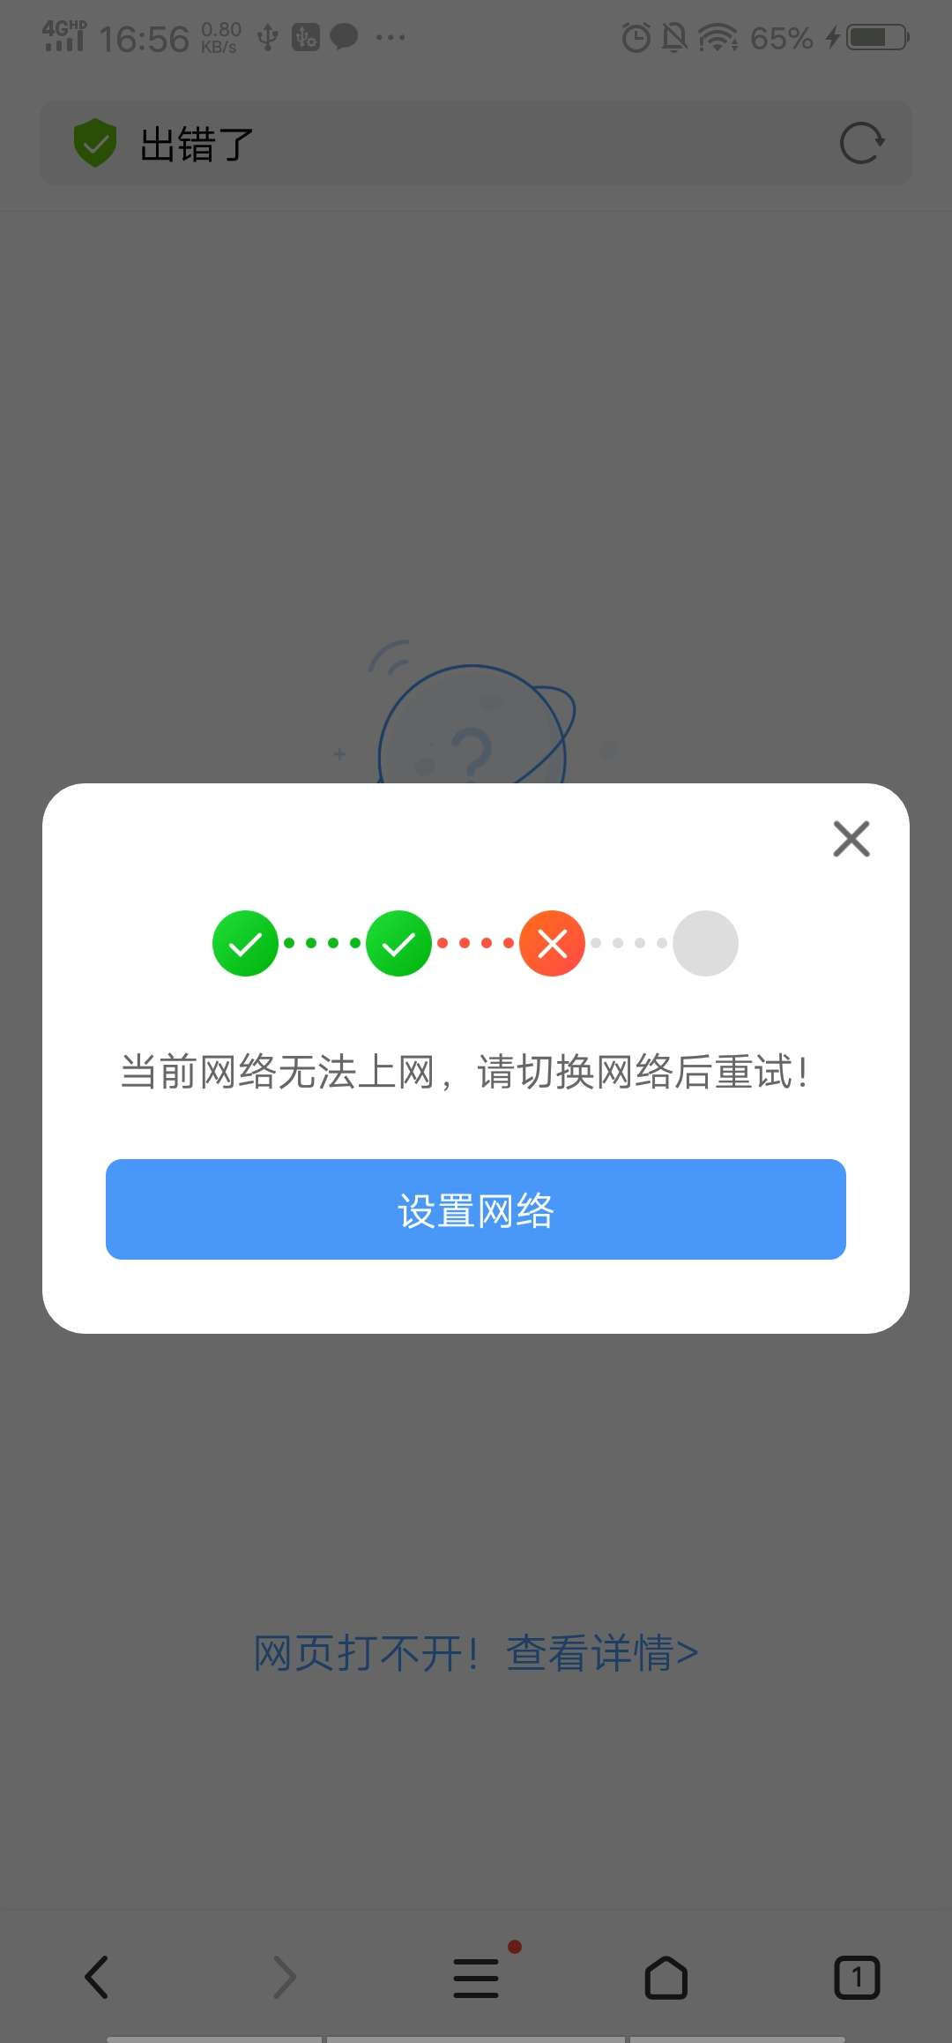
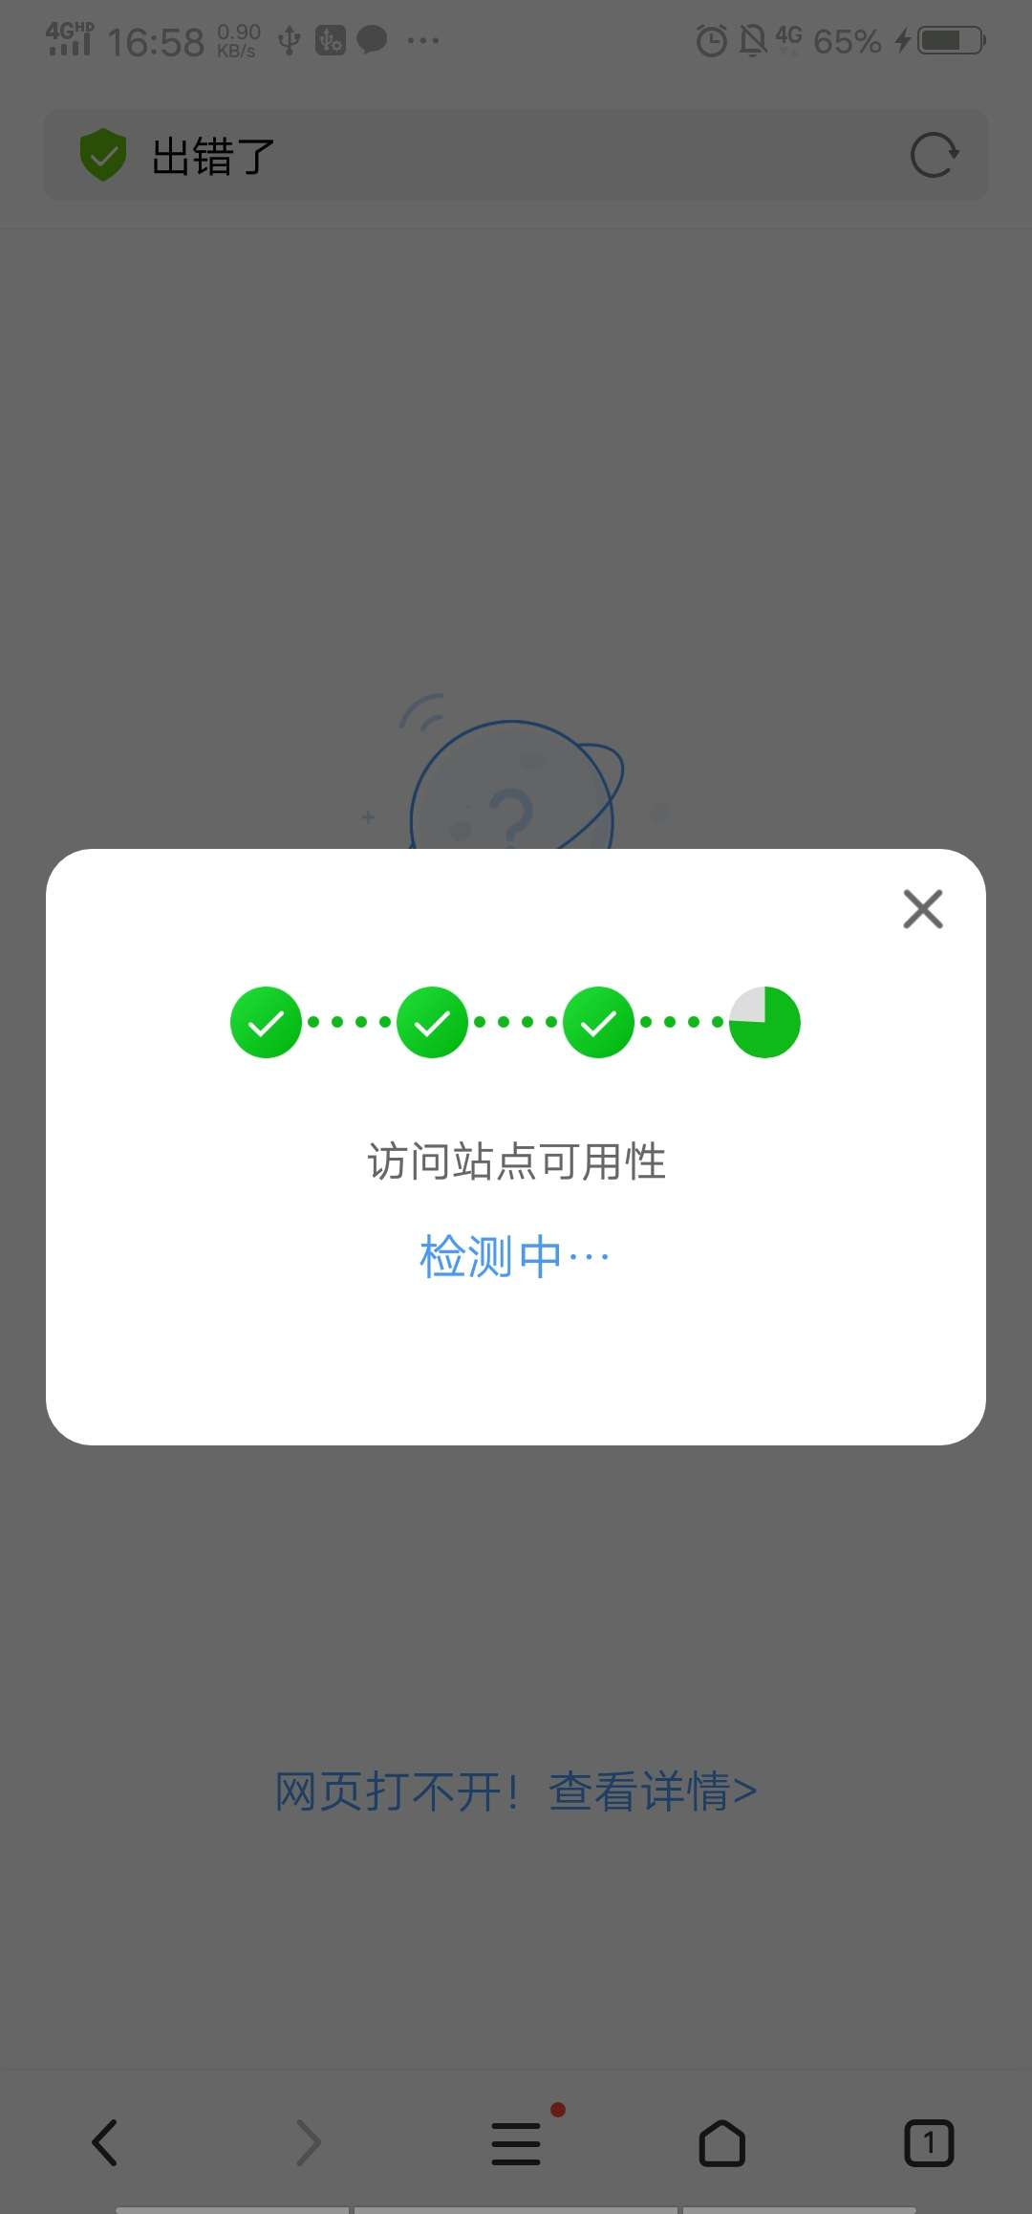
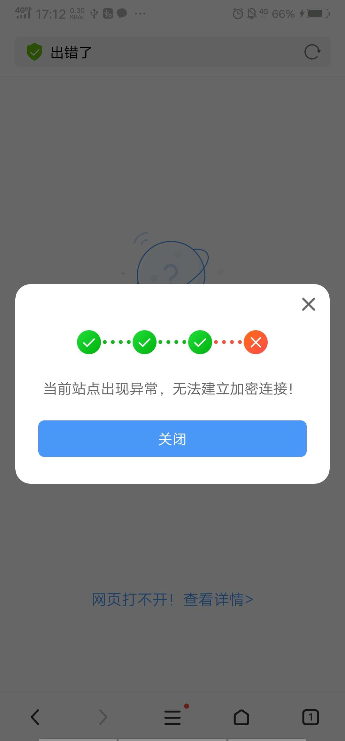
项目经历
Notes:
<编号>

Slide 17
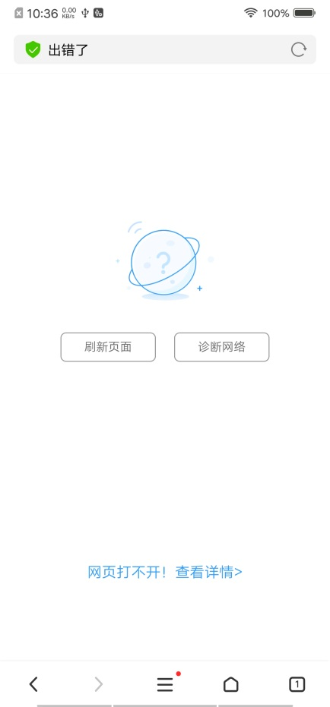
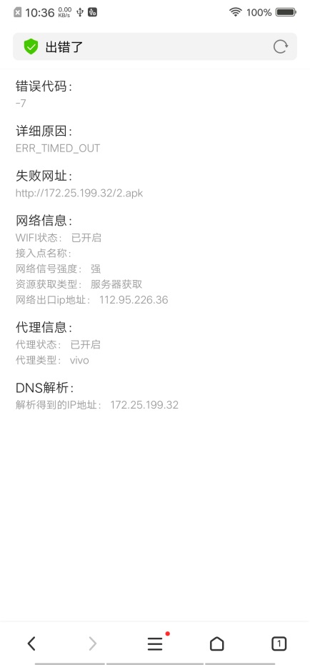
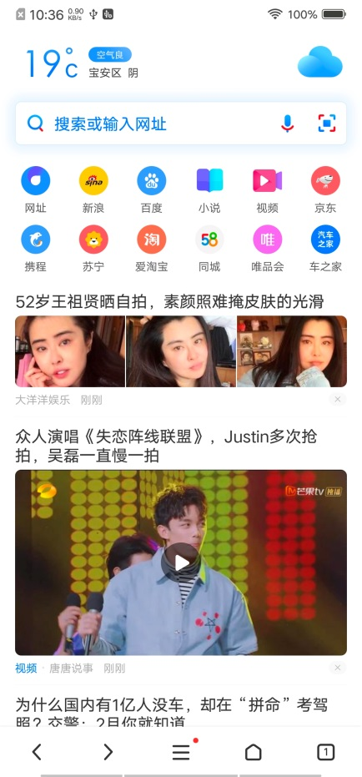
项目中的难点
错误页面
详情页面
后退页面
Notes:
<编号>

Slide 18
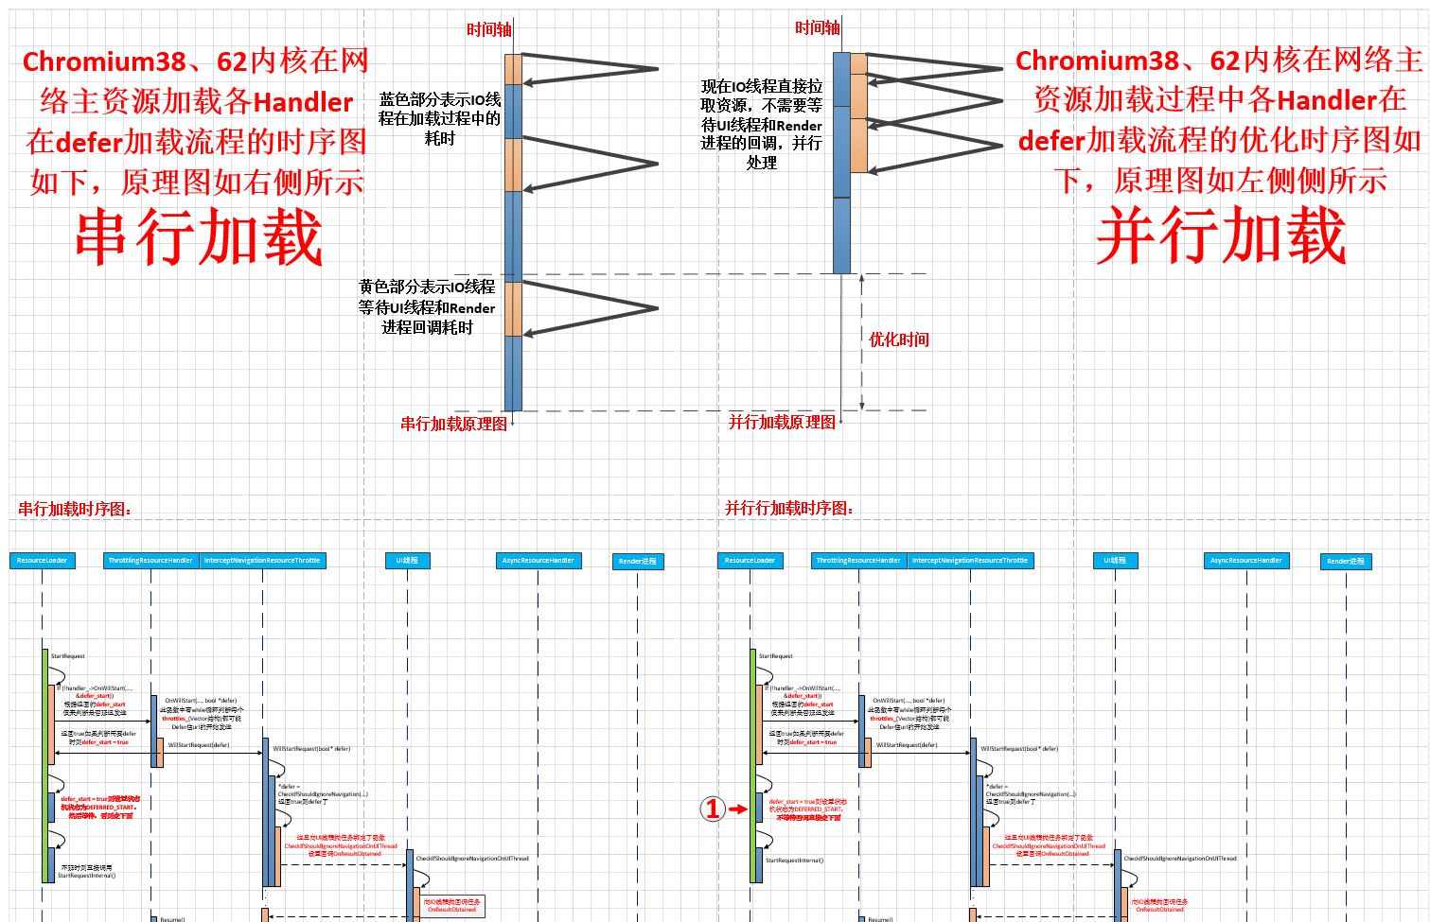
项目经历
Notes:
<编号>

Slide 19
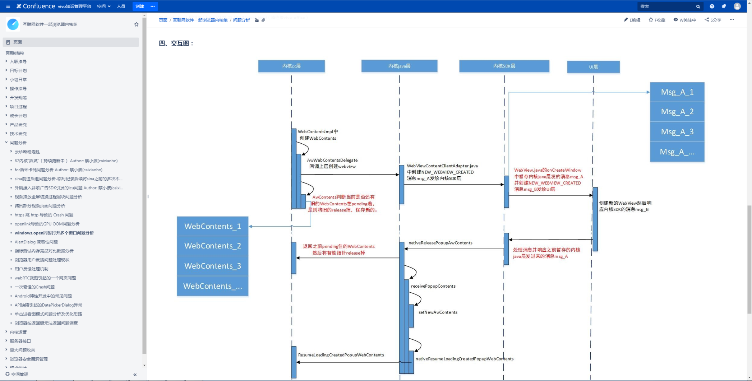
项目经历
问题分析
分析bug，找出原因
02
识别需求
识别出非vivo修改，chromium原生缺陷，加入需求池
03
总结分享
04
将分析结论以及解决方案进行分享
Windows.OpenClose问题
开发上线
开发上线
05
Notes:
<编号>

Slide 20
常规监控任务
Notes:
<编号>

Slide 21
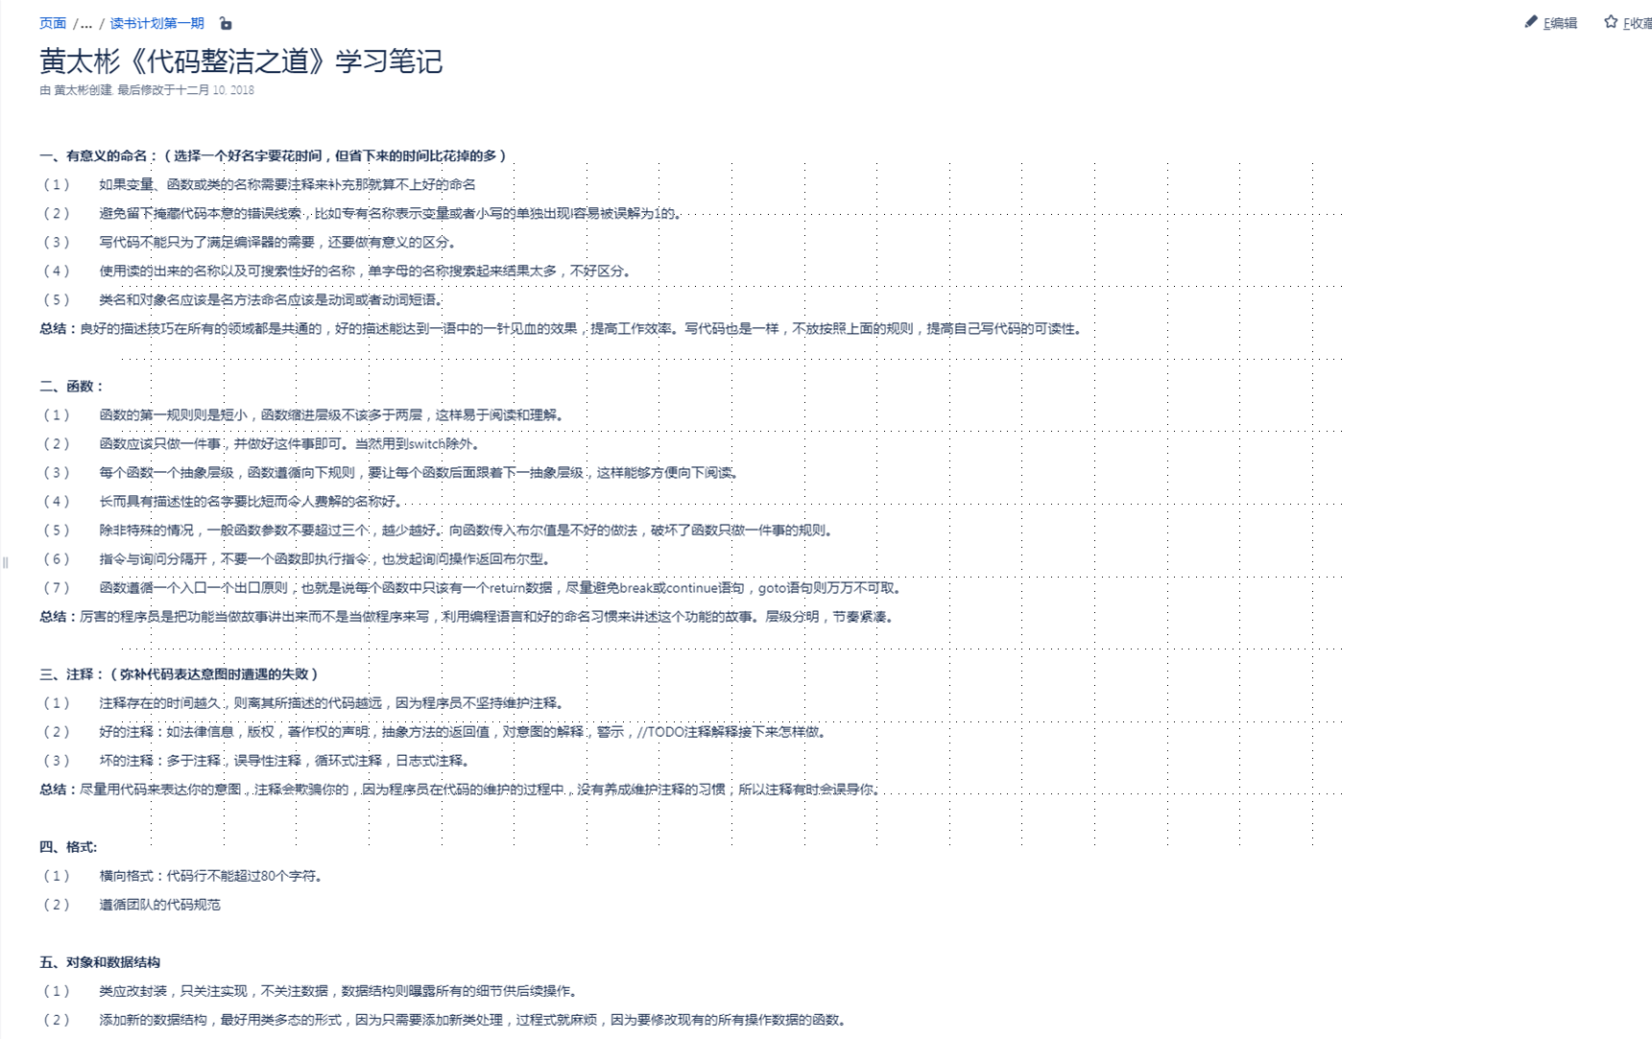
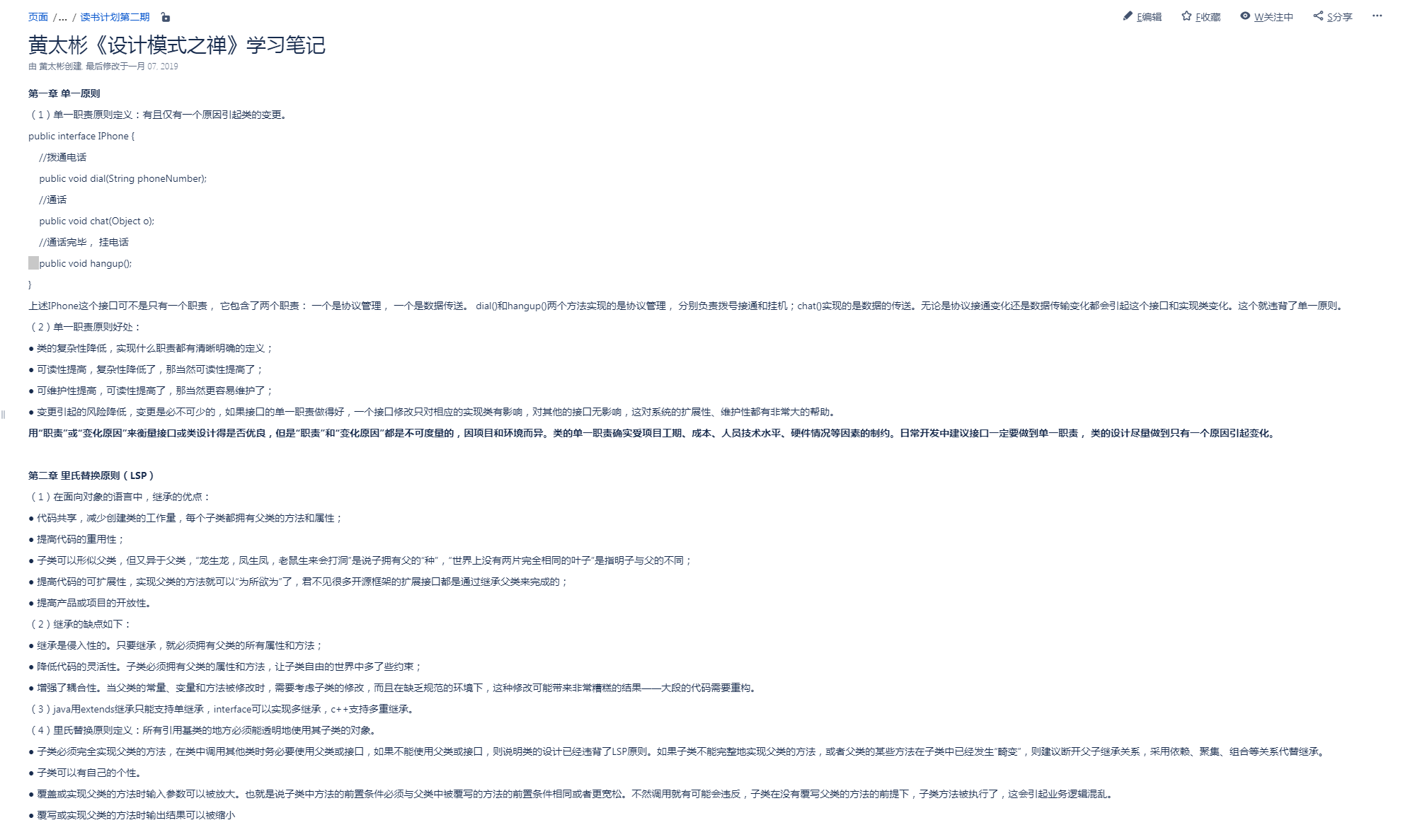
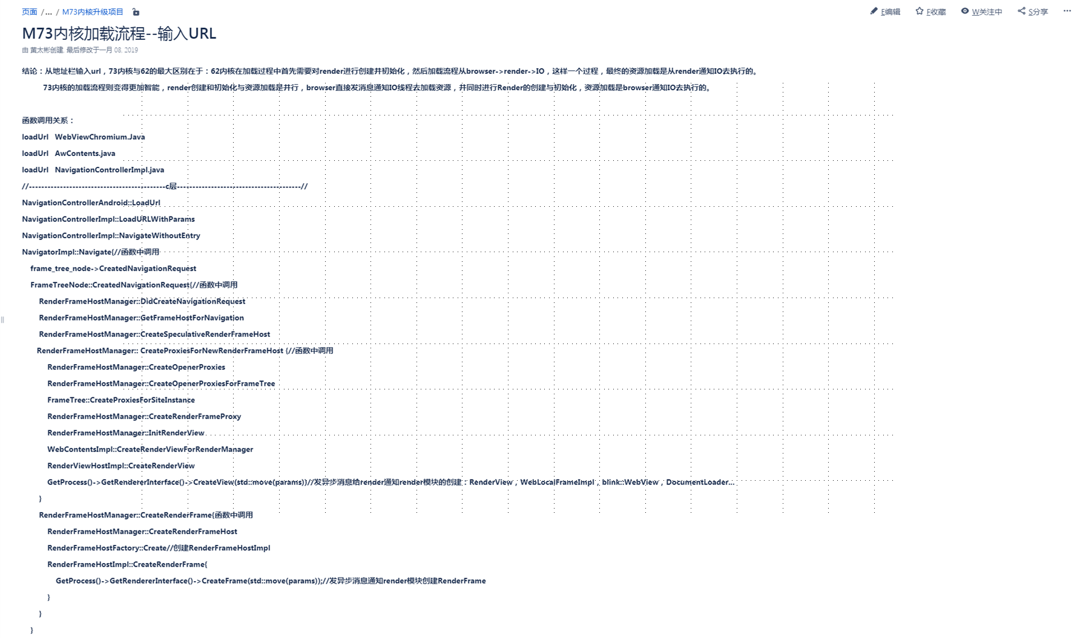
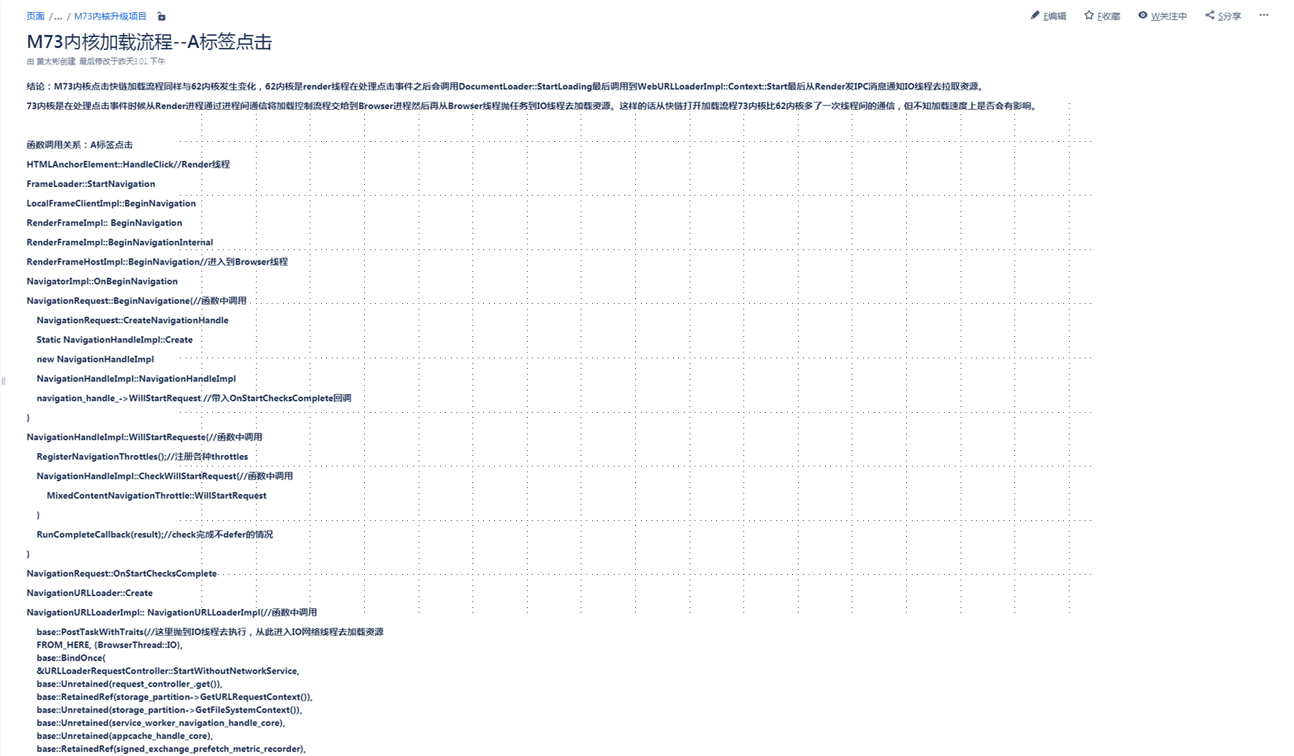
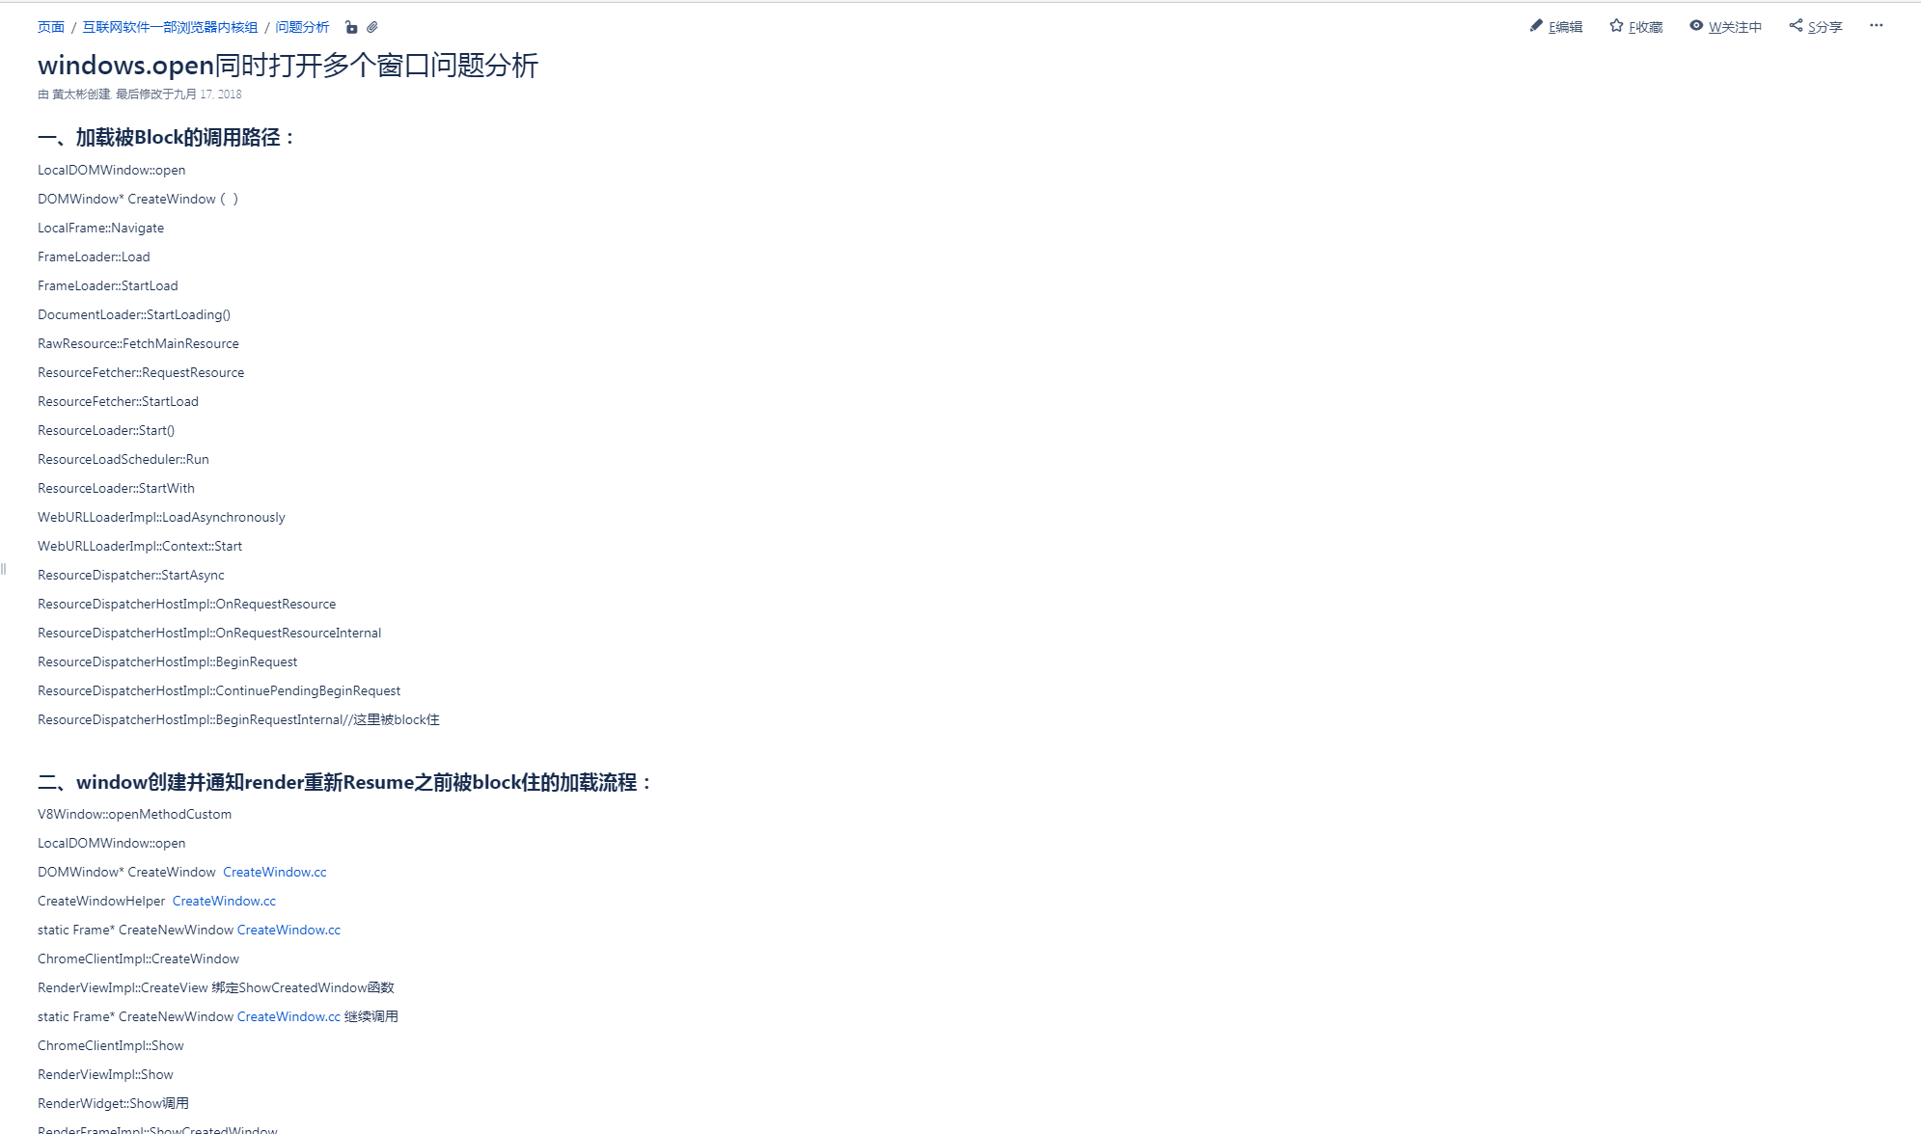
总结分享
Notes:
<编号>

Slide 22
02
总结规划
Notes:
<编号>

Slide 23
2018工作总结
第一
季度
1、JOVI五大项目第三方引入；
2、百度、uc、QQ浏览器浏览器
类产品预装合作，合同签订，预
装包跟进；
3、预装数据后台推动搭建。
收获：更了解产品，用户，锻炼产品思维。
1、速度优化相关需求跟进；
2、网络诊断功能设计开发；
3、Windows.Open/Close
需求开发；
4、项目维护，数据监控。
收获：项目推动，设计开发
第三
季度
1、JOVI五大项目第三方引入；
2、预装季度报告输出；
3、电子书积分墙应用分发推进；
4、新美大，快手，爱奇艺系
广告投放。
收获：总结汇报，内外合作
1、网络诊断功能二、三期开发；
2、新内核升级移植；
3、项目维护，数据监控。
收获：总结分享，个人提升
第四
季度
第二
季度
Notes:
<编号>

Slide 24
2019工作规划
第一
季度
1、完成网络模块功能移植
保证新老内核功能对齐；
2、加载速度性能优化；
3、项目维护。
1、二级链接速度优化；
2、二次打开性能优化；
3、专利完成；
4、gtest编写；
5、项目维护。
第三
季度
第四
季度
1、内核升级功能问题排查；
2、加载速度性能优化；
3、网络SDk添加诊断模块；
4、OpenLink遗留问题；
5、项目维护。
1、资讯速度优化；
2、视频速度优化；
3、NQE问题；
4、项目维护。
第二
季度
Notes:
<编号>

Slide 25
03
关于个人
Notes:
<编号>

Slide 26
自我认识
01
02
03
优点
进步
不足
1、行动力高，执行力强：积极响应领导的工作安排。
2、严格要求自己：成就导向，一般会将目标设定高一点。极力去达成目标。
1、对内核的架构理解和熟悉程度不是停留在“好像”的基础上。
2、加强了专业基础的学习。
1、对行业的情况需要加深了解。
2、需要加强阅读，开阔自己的视野，学习优秀者的思维方式，提升自己的格局。
Notes:
<编号>

Slide 27
谢谢大家
Notes:
<编号>

